Slide 1
Ptáci přehled významných řádů
Nelétaví – Běžci, tučňáci a kivi

Slide 2
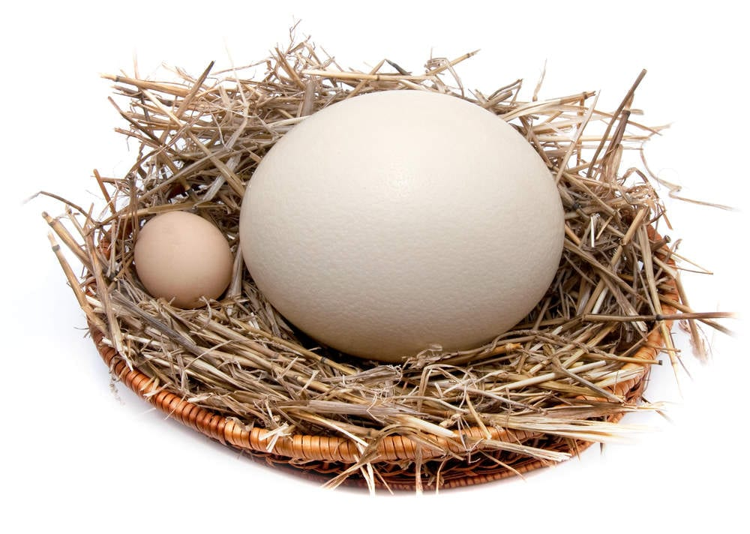
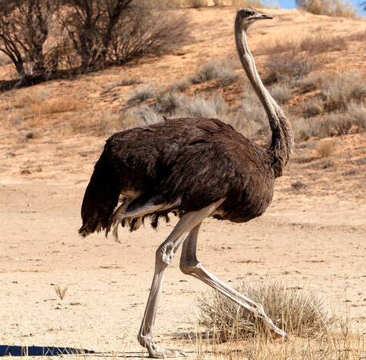
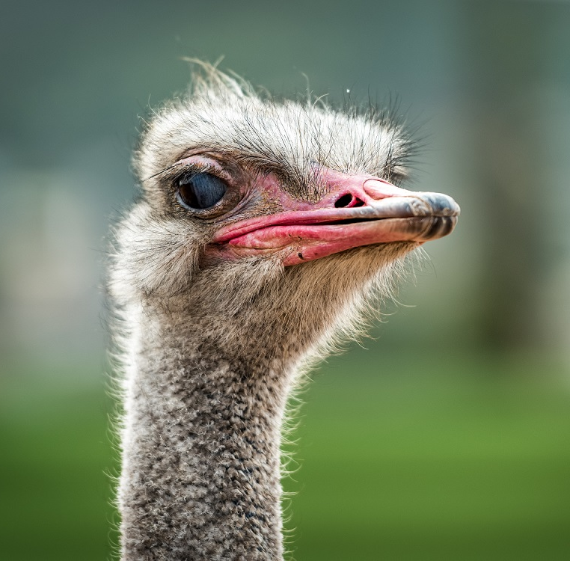
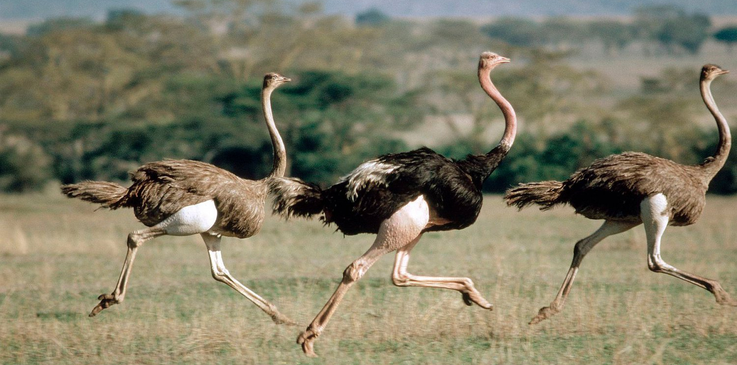
Běžci
Pštros dvouprstý – Afrika Největší žijící pták, dobře vyvinutá křídla, nevyvinuté létací svaly, o mláďata se stará hlavně samec, semena, bobule, hmyz, chov pro maso a vejce na farmách i v ČR.
Nandu pampový J.Amerika
Emu australský – Austrálie
Kasuár – Austrálie, N.Guinea

Slide 3
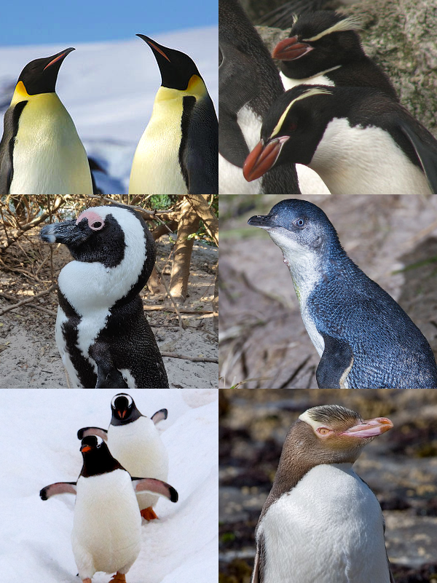
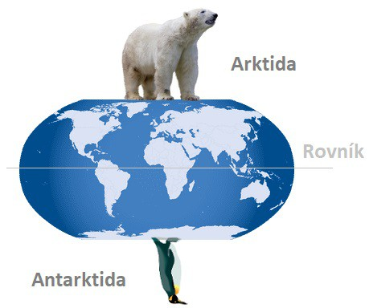
Tučňáci
Jižní pól a přilehlé oblasti
7 známých druhů
Mořští, nelétaví, křídla jako vesla, nohy posunuty vzad, torpédovitý tvar těla, chodí vzpřímeně, výborně plave;
Do hloubky se mohou potápět asi 100 m, vydrží 9 min. pod vodou
1 - 2 vejce, samec sedí, samice loví dokud se mládě nevylíhne, samice pak krmí, samec loví ryby.

Slide 4
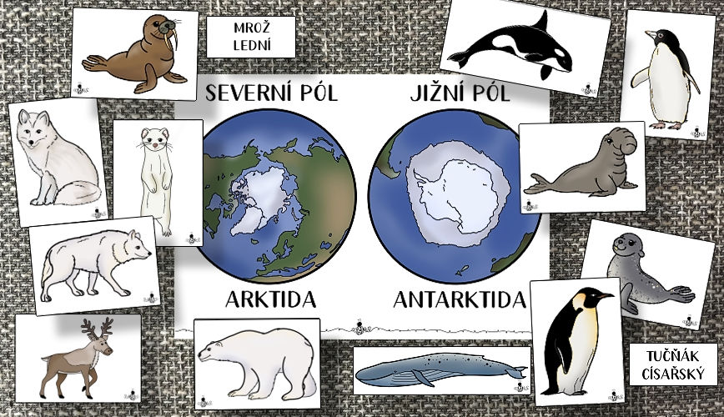
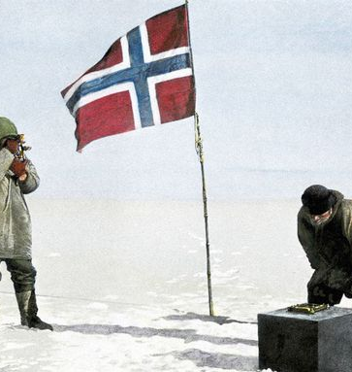
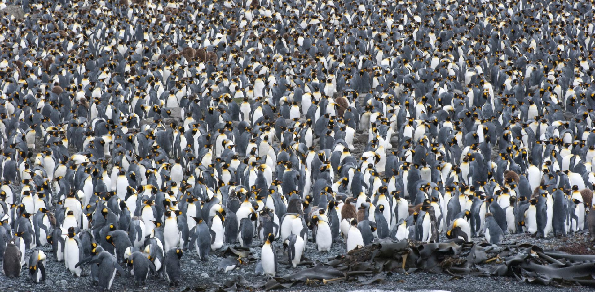

Slide 5
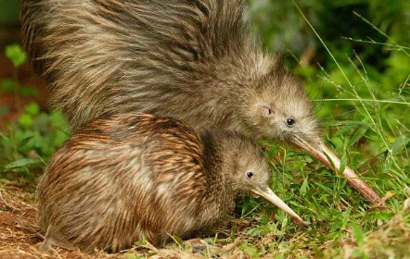
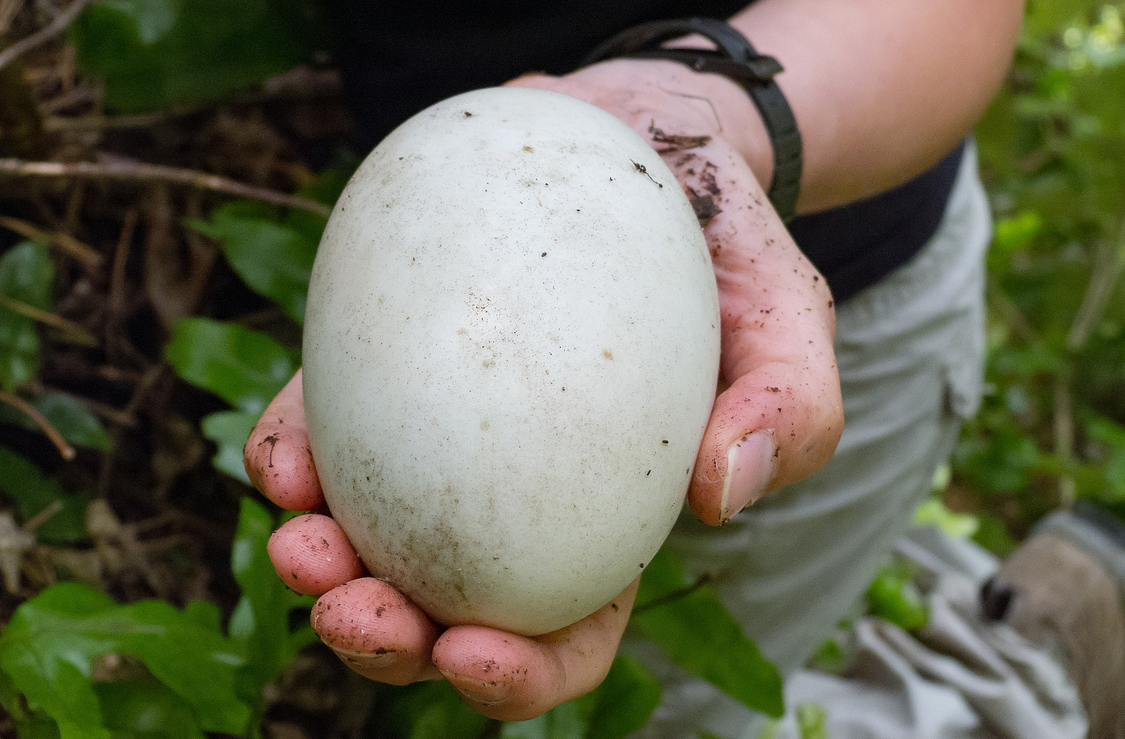
Kiviové
Endemitní na Novém Zélandě;
Zakrnělá křídla;
+čich – vyhledává potravu – drobné bezobratlé;
Pralesy;
Noční ptáci;
Velmi hlasitý projev.

